Slide 1
《“诺曼底号”遇难记》
语文精品课件 四年级下册
授课老师：某某 | 授课时间：20XX.XX
某某小学

Slide 2
壹
课前导读
贰
字词揭秘
叁
课文讲解
肆
课堂小结
伍
课堂练习

Slide 3
课前导读
“诺曼底号”邮轮被撞，马上就要沉没。在这危急关头，谁来拯救一船人的性命呢？今天，我们就来学习《“诺曼底号”遇难记》，认识一位英雄的船长——哈尔威。

Slide 4
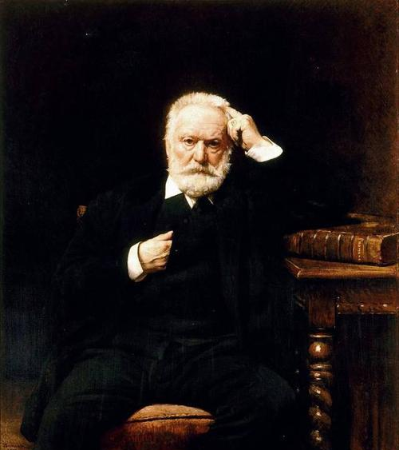
课前导读
维克多·雨果（Victor Hugo，1802年2月26日—1885年5月22日），法国作家，19世纪前期积极浪漫主义文学的代表作家，人道主义的代表人物，法国文学史上卓越的资产阶级民主作家，被人们称为“法兰西的莎士比亚”。一生写过多部诗歌、小说、剧本、各种散文和文艺评论及政论文章，在法国及世界有着广泛的影响力。其代表作有长篇小说《巴黎圣母院》、《九三年》和《悲惨世界》，短篇小说有《“诺曼底”号遇难记》。

Slide 5
课前导读
默读课文，找出不认识不理解的字词。
找出事情发生的时间、地点以及事情的起因、经过、结果。

Slide 6
字词揭秘
我会认
山 脉 估 计 剖 开 混 乱 汹 涌
mài
gū
pōu
hùn
xiōng
维 持 机 械 师 可 卑 岗 位 主 宰
wéi
xiè
bēi
gǎng
zǎi
措 施 调 遣 穿 梭
cuò
qiǎn
suō

Slide 7
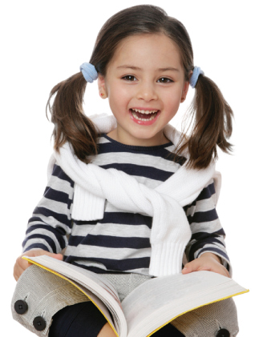
字词揭秘
我会写
腹
窿
混
嘶
伦
剖
窟
维
秩
卑
岗
宰
措
遣
梭

Slide 8
字词揭秘
我会写
结构：上下
部首：穴
组词：窟窿 穹窿
造句：船身被剖开一个大窟窿。
书写指导：书写要紧凑，注意“生”字上面还有一横。
lóng
窿

Slide 9
字词揭秘
我会写
结构：上下
部首：十
组词：自卑 卑微
造句：因为成绩不好，他有些自卑。
书写指导：书写要紧凑，上半部分最后一撇稍短，下面“十”字横稍长。
bēi
卑

Slide 10
字词揭秘
我会写
结构：半包围
部首：辶
组词：调遣 派遣
造句：所有人员都听从船长的调遣。
书写指导：书写要紧凑。“辶”的捺稍平。“口”要扁，两个横折的折要短。
qiǎn
遣

Slide 11
字词揭秘
词语学习：
【小心翼翼】谨慎小心，一点不敢疏忽的样子。
造句：她在结冰的路面上小心翼翼地走着。

Slide 12
字词揭秘
词语学习：
【惊恐万状】形容害怕到了极点。
造句：地震袭来，人们惊恐万状，四处躲避。

Slide 13
字词揭秘
词语学习：
【猝然而至】形容事情突然、出乎意料地来到。
造句：灾难猝然而至，人们不知所措。

Slide 14
字词揭秘
词语学习：
【失魂落魄】形容惊慌忧虑、心神不定、行动失常的样子。
造句：突如其来的打击让她失魂落魄。

Slide 15
课文精讲
“诺曼底号”遇难记
时间：1870年3月17日夜晚。
地点：从南安普敦到根西岛的航线上。
起因：雾大，全速前进的“玛丽号”撞向了“诺曼底号”的侧舷，将“诺曼底号”的船身剖开了一个大窟窿。

Slide 16
课文精讲
“诺曼底号”遇难记
经过：人们惊慌失措，船上一片混乱，场面面临失控。这时，哈尔威船长镇定自若地指挥人们有秩序地逃生。
结果：船上六十人全部获救，哈尔威船长却随着轮船一起沉入了深海。

Slide 17
课文精讲
1870年3月17日夜晚，哈尔威船长照例走着从南安普敦到格恩西岛这条航线。大海上夜色正浓，薄雾弥漫。船长站在驾驶室里，小心翼翼地驾驶着他的“诺曼底”号。乘客们都进入了梦乡。
“诺曼底”号是一艘大轮船，在英伦海峡也许可以算得上是最漂亮的邮船之一了。它装货容量六百吨，船体长二百二十尺，宽二十五尺。海员们都说它很“年轻”，因为它才七岁，是1863年造的。 雾愈来愈浓了，轮船驶出南安普敦河后，来到茫茫大海上，相距埃居伊山脉估计有十五海里。轮船缓缓行驶着。这时大约凌晨四点钟。
周围一片漆黑，船桅的梢尖勉强可辨。 像这类英国船，晚上出航是没有什么可怕的。
说明船长尽职尽责

Slide 18
课文精讲
突然，沉沉夜雾中冒出一枚黑点，它好似一个幽灵，又仿佛像一座山峰。只见一个阴森森的往前翘起的船头，穿破黑暗，在一片浪花中飞驶过来。那是“玛丽”号，一艘装有螺旋推进器的大轮船，它从敖德萨启航，船上载着五百吨小麦，行驶速度非常快，负载又特别大。它笔直地朝着“诺曼底”号逼了过来。
撞船不可避免
“逼”字除体现速度快外，还体现无法防备，与撞船形成对照，突出情况紧急。

Slide 19
课堂小结
起因：雾海夜航
经过：海难发生
“诺曼底号”遇难记
忠于职守
舍己为人
高潮：沉着指挥
结果：以身殉职

Slide 20
课堂练习
一、看拼音写词语
fù bù
kū long
wéi chí
（腹 部）
（窟 窿）
（维 持）
zhǔ zǎi
diào qiǎn
chuān suō
（主 宰）
（调 遣）
（穿 梭）

Slide 21
课堂练习
二、辨字组词
弥漫
漫（ ）
维（ ）
甜蜜
维持
甜（ ）
酣（ ）
酣睡
唯一
慢（ ）
唯（ ）
快慢

Slide 22
课堂练习
三、在括号里填上合适的词
一（ ）黑点
一（ ）轮船
枚
艘
一（ ）山峰
座
一（ ）浪花
片

Slide 23
课堂练习
四、根据意思写词语
小心翼翼
谨慎小心，一点不敢疏忽的样子。
（ ）
猝然而至
形容事情突然、出乎意料地来到。
（ ）
惊恐万状
形容害怕到了极点。
（ ）

Slide 24
版权声明
感谢您下载xippt平台上提供的PPT作品，为了您和xippt以及原创作者的利益，请勿复制、传播、销售，否则将承担法律责任！xippt将对作品进行维权，按照传播下载次数进行十倍的索取赔偿！
1. 在xippt出售的PPT模板是免版税类(RF:
Royalty-Free)正版受《中国人民共和国著作法》和《世界版权公约》的保护，作品的所有权、版权和著作权归xippt所有,您下载的是PPT模板素材的使用权。
2. 不得将xippt的PPT模板、PPT素材，本身用于再出售,或者出租、出借、转让、分销、发布或者作为礼物供他人使用，不得转授权、出卖、转让本协议或者本协议中的权利。

Slide 25
感谢各位的聆听
语文精品课件 四年级下册
授课老师：某某 | 授课时间：20XX.XX
某某小学

